Slide 1
"Туристичний потенціал міста Дніпро та розробка оптимального екскурсійного маршруту"
Роботу виконала: уч. 8-Мі класу ліцея №31 «Пріоритет» м.Дніпра Каторайчик Діана Олексіївна
Керівник проекту: Летяго Вікторія Віталіївна

Slide 2
Мета дослідження:
Дослідити туристичний потенціал міста Дніпро, визначити ключові історичні пам’ятки та розробити оптимальний екскурсійний маршрут.
Завдання дослідження:
Провести аналіз наукових і краєзнавчих джерел для визначення основних історичних об'єктів міста.
Визначити методологічні підходи до створення туристичних маршрутів.
Розробити оптимальний екскурсійний маршрут містом Дніпро з урахуванням історичних та культурних особливостей.
Провести експертну оцінку розробленого маршруту.
Сформулювати висновки щодо ефективності маршруту та його впливу на туристичну привабливість міста.

Slide 3
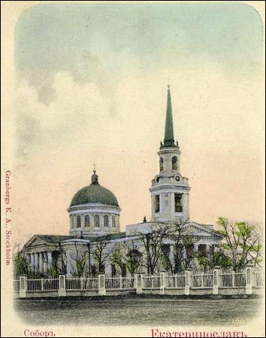
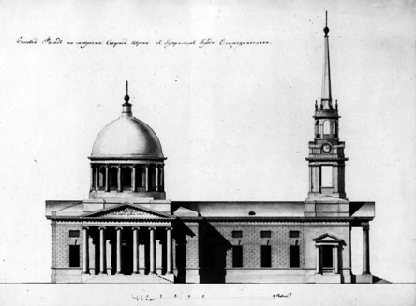
Спасо-Преображенський собор – найстаріший храм Дніпра, закладений у 1787 році за наказом Катерини II. Первісно планувалося, що він буде більшим за Собор Святого Петра в Римі, але будівництво значно скоротили. Протягом своєї історії собор пережив кілька реконструкцій і є важливим духовним центром міста.

Slide 4
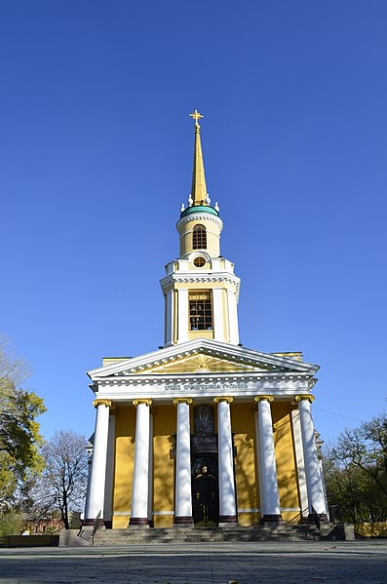
Спасо-Преображенський собор
Спостереження:
Собор розташований у центральній частині міста на Соборній площі. Його архітектура поєднує риси класицизму та бароко.
Будівля добре збережена, а на території розташований невеликий сквер, що робить місце зручним для туристів.
Вхід до собору безкоштовний, і тут регулярно проводяться богослужіння.
Оцінка доступності: біля собору є інформаційна табличка, але не вистачає туристичних вказівників.

Slide 5
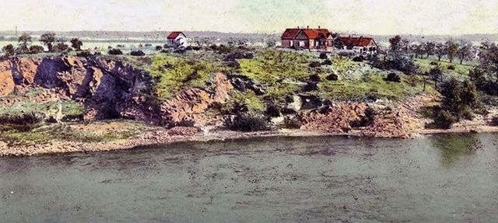
Монастирський острів –
унікальна природна та історична пам’ятка, де, за переказами, у X столітті побував апостол Андрій Первозванний. Також існує версія, що у середньовіччі тут був православний монастир, зруйнований монголо-татарами. Сьогодні тут розташований пам’ятник Тарасові Шевченку, парк відпочинку та храм Святого Миколая.

Slide 6
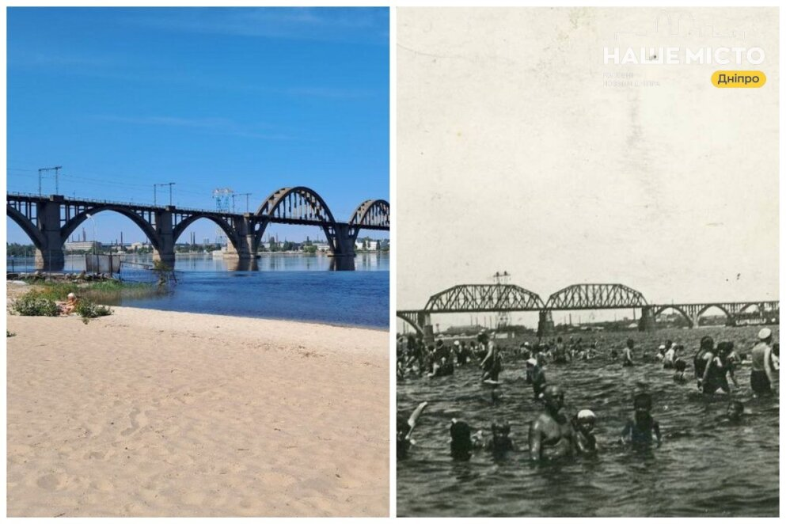
Монастирський острів
Спостереження:
Острів з’єднаний з містом пішохідним мостом, є оглядові майданчики та зони відпочинку.
Центральний об'єкт – храм Святого Миколая, який приваблює паломників і туристів.
За легендами, тут побував апостол Андрій Первозванний

Slide 7
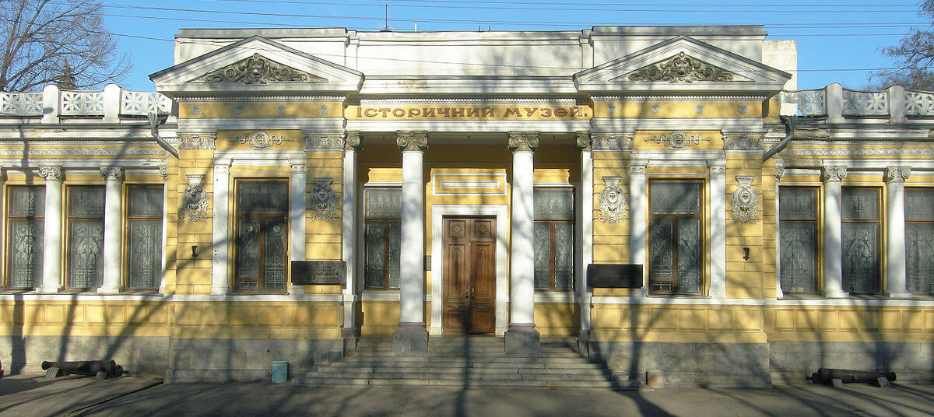
Історичний музей імені Дмитра Яворницького
заснований у 1849 році, цей музей є одним із найстаріших і найвідоміших в Україні. У ньому зібрані унікальні артефакти, що висвітлюють історію козацтва, розвиток Катеринослава (тепер Дніпро) та події Другої світової війни. Однією з головних експозицій є кам’яні половецькі баби, що датуються IX–XIII століттями.

Slide 8
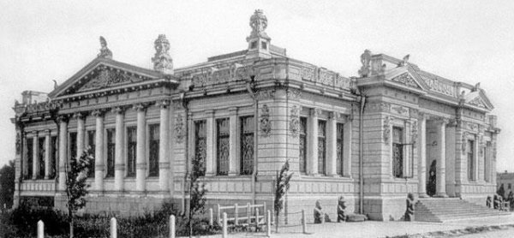
Історичний музей імені Дмитра Яворницького
Спостереження:
Музей має велику колекцію експонатів, зокрема козацьку зброю, документи, старовинні мапи.
Біля музею розташовані кам’яні половецькі баби IX–XIII ст.
Є зала, присвячена Другої світової війні та історії форсування Дніпра.
Аналіз наповненості експозицій: з 10 тематичних зал найпопулярнішою серед відвідувачів стала зала, присвячена козацтву (60% опитаних туристів).

Slide 9
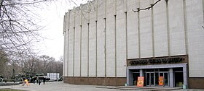
Діорама "Битва за Дніпро"
одна з найбільших діорам у Європі (16×60 м), що зображує події форсування Дніпра радянськими військами у 1943 році під час Другої світової війни. Діорама є важливою частиною Меморіального комплексу на честь воїнів, загиблих у боях за місто.

Slide 10
Діорама “Битва за Дніпро”
Експеримент:
Опитано 25 відвідувачів: 90% зазначили, що діорама справила на них сильне емоційне враження, а 60% хотіли б бачити більше інтерактивних елементів (наприклад, 3D-реконструкції подій).

Slide 11
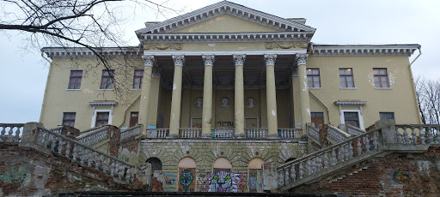
Потьомкінський палац
історична будівля, зведена у XVIII столітті як адміністративний центр Катеринослава. В різні періоди палац використовувався як військовий шпиталь, навчальний заклад і культурний центр. Сьогодні це пам’ятка архітектури національного значення.

Slide 12
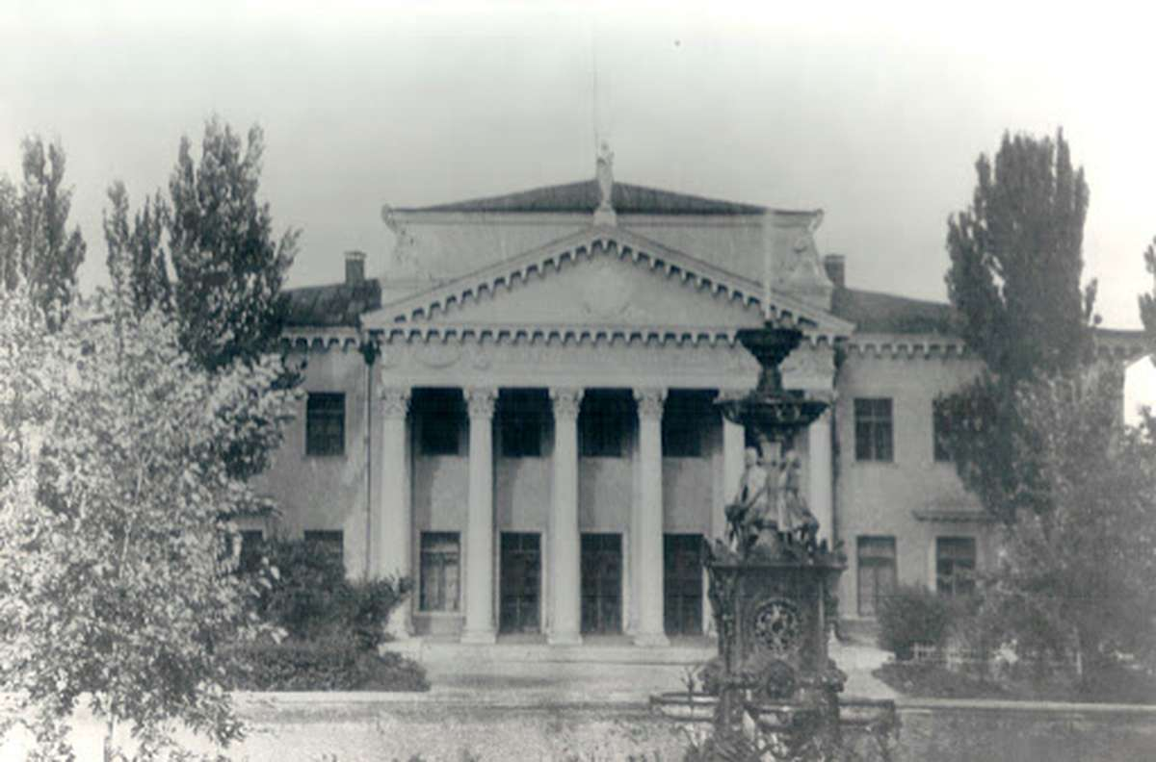
Потьомкінський палац
Одна з найстаріших будівель Дніпра, зведена в кінці XVIII століття для князя Григорія Потьомкіна.
Будівля має класичний архітектурний стиль, але за свою історію зазнала значних змін.
Сьогодні тут розміщується Палац студентів ДНУ, що використовує будівлю для культурних заходів.
Експеримент:
Під час відвідування палацу встановлено, що більшість туристів сприймають його більше як культурний центр, а не історичну пам’ятку.

Slide 13
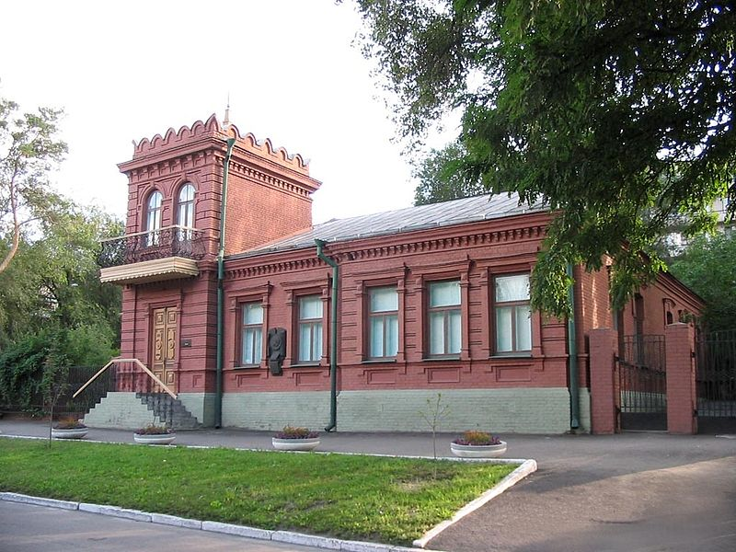
Будинок-музей Дмитра Яворницького
– розташований неподалік історичного музею, цей будинок належав видатному історику, який досліджував історію Запорізької Січі. Тут збережені особисті речі та рукописи вченого.

Slide 14
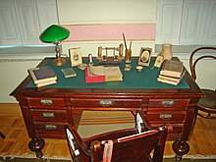
Будинок-музей Дмитра Яворницького
Спостереження:
Будинок розташований у тихому куточку міста поруч з Історичним музеєм.
Архітектура збереглася з часів життя Дмитра Яворницького, а всередині знаходяться його особисті речі, книги, рукописи та меблі.
Музей поділений на кілька експозиційних залів, кожен з яких відображає різні періоди життя вченого.
Проведено аналіз туристичної привабливості: 40% відвідувачів музею — студенти та школярі, що свідчить про його важливу освітню роль.

Slide 15
Висновки:
У результаті дослідження розроблено екскурсійний маршрут містом Дніпро, що охоплює основні історичні пам’ятки.
Доведено, що маршрут сприяє підвищенню туристичної привабливості міста.
Отримані результати можуть бути використані у сфері міського туризму для організації екскурсійних програм.

Slide 16
Список використаних джерел:
Яворницький Д. Історія запорізьких козаків.
Офіційний сайт Дніпровського історичного музею.
Архівні матеріали міста Дніпро.
Інтерв’ю з місцевими краєзнавцями.
Особисті спостереження та фотоматеріали, зібрані під час дослідження.

